Slide 1
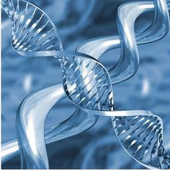
La République Algérienne Démocratique et Populaire Ministère de l’enseignement supérieure et recherche scientifique Centre Universitaire de Mila. Institut des Sciences et des Technologies Département des sciences de la nature et de la vie
Techniques de marquages des chromosomes

Slide 2
INTRODUCTION
Le matériel génétique de chaque individu est retrouvé dans le noyau des cellules. Associé à diverses protéines, l'ADN est replié et enroulé de façon très complexe; la double hélice qu'il forme constitue la structure du chromosome.
Les chromosomes, qui apparaissent dans le noyau de la cellule au moment de la division (mitose ou méiose ), résultent de la condensation de la chromatine

Slide 3
Définition d’un chromosome
Un chromosome (du grec ancien : kroma, couleur et Soma, corps, élément) est un élément microscopique constitué d'une molécule d'ADN et
de protéines, les histones et les protéines non histones.
Il porte les gènes, supports de l'information génétique, transmis des cellules mères aux cellules filles lors des divisions cellulaires.
Dans les cellules eucaryotes, les chromosomes se trouvent dans le noyau.
Dans les cellules procaryotes, qui ne contiennent qu'un seul chromosome circulaire, ce dernier se trouve dans une région du cytoplasme appelée nucléoïde.

Slide 4
Structure du chromosome
Les chromosomes sont formés de chromatides accolées par une zone condensée appelée le centromère.
Les bras du chromosome s’étendent de part et d’autre du centromère. Par convention, le bras le plus court est appelé le bras p et le bras le plus long appelé le bras q.
Les extrémités naturelles du chromosome sont appelées les télomères

Slide 5
Les chromosomes métaphasiques
Le chromosome métaphasique est visualisé lors de la métaphase de la mitose, meilleur moment d‘analyse des chromosomes où la condensation de la chromatine est maximale.
Il est constitué de deux chromatides, chaque chromatide représentant une des deux molécules d'ADN identiques issues de la réplication en phase S.
Ces deux chromatides sont étroitement associées au niveau du centromère, qui constitue la constriction primaire du chromosome et correspond à la zone de fixation sur les fibres du fuseau de division

Slide 6
ADN
Chromatine
Histone
(Protéine)
Télomère
Centromère
Chromatide
Gène
Chromosome

Slide 7
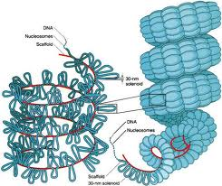
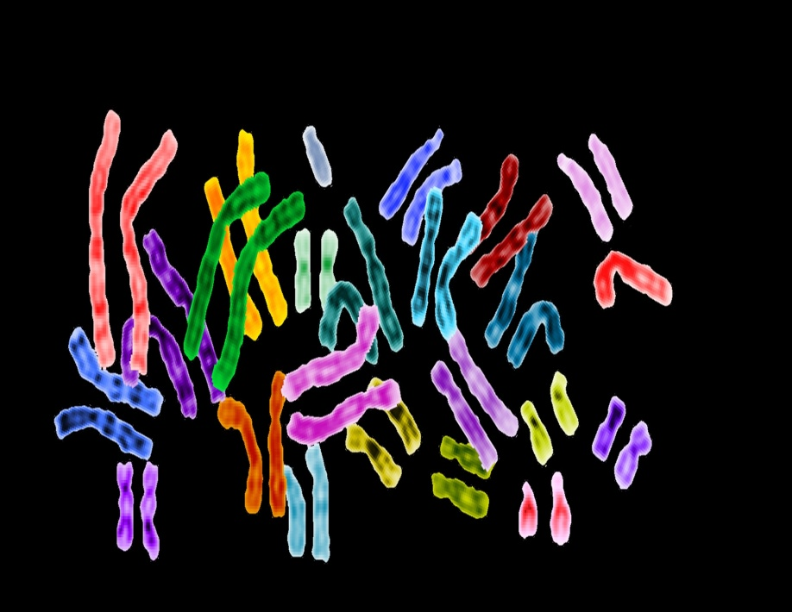
Au moment de la division cellulaire, la chromatine s’enroule, se condense, en bâtonnets.
Chaque bâtonnet part à la recherche de l’autre bâtonnet qui lui ressemble le plus et forme un chromosome!

Slide 8
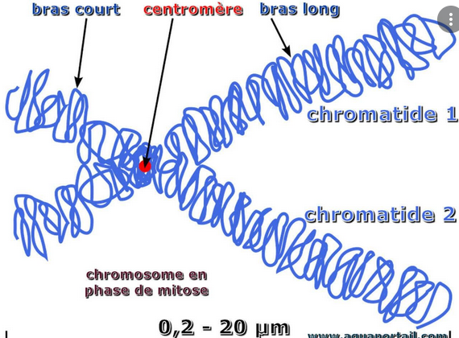
1. Centromère
C‘est le site de fixation des microtubules de tubulines formés au cours de la division cellulaire. Cela aboutit à l‘alignement correct des chromosomes en métaphase et leur ségrégation correcte au cours de l‘anaphase.
Le domaine centromérique englobe le centromère proprement dit et la région adjacente. Ce domaine est constitué d‘ADN satellites;
Le centromère sépare en 2 le chromosome :bras court p, bras long q.
Index centromérique (rapport de la taille du bras court sur la taille du bras court + la taille du bras long) p/p+q

Slide 9
2. Télomère
Localisé à chacune des extrémités de chaque chromatides, il permet lemaintien de l‘intégrité du chromosome lors des divisions cellulaires.
Après 40 à 60 cycles de réplication, la cellule meurt suite au raccourcissement des télomères vue la perte de l‘activité télomérase à la naissance (sauf au niveau des leucocytes et la moelle osseuse permettant leur régénération continue)

Slide 10
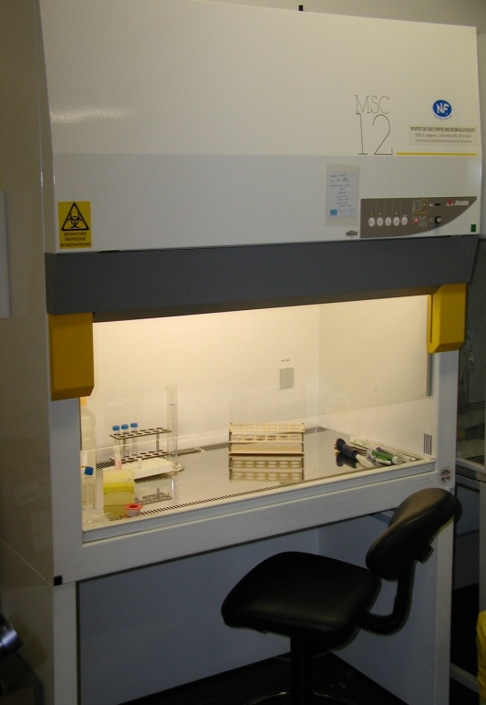
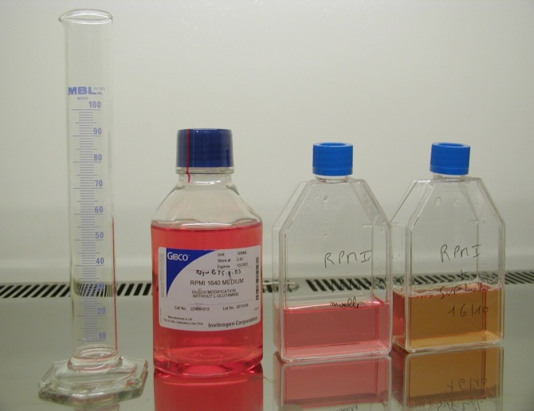
Techniques d ’obtention des préparations métaphasiques
Les chromosomes ne sont visibles que pendant une courte période du cycle cellulaire, lors de la division cellulaire (mitose ou méiose). Toutes les techniques cytogénétiques visent donc à obtenir un maximum de cellules bloquées à ce stade.
1. La culture cellulaire: Des conditions doivent être respectées avant de faire la mise en culture :
- Absence de contamination bactérienne ou fongique.
- Prélèvement non fixé
Prélèvement non congelé

Slide 11
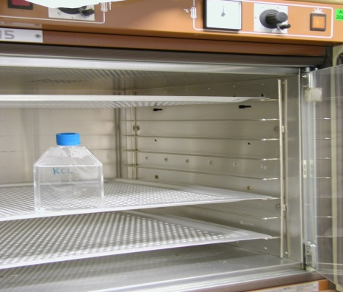
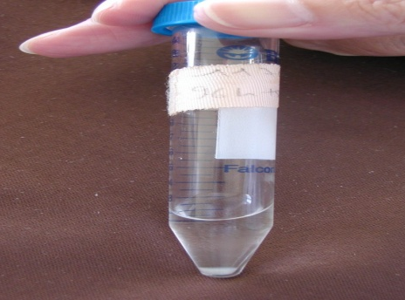
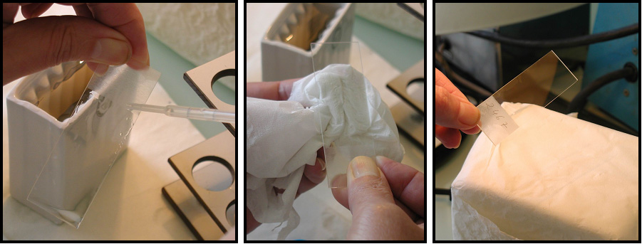
Techniques d ’obtention des préparations métaphasiques
2. Blocage des cellules en mitose : Le blocage de la mitose en métaphase est obtenu grâce à l’utilisation d’une solution de colchicine.
3 Choc hypotonique: Une solution hypo-osmolaire
(Kcl) via la création d’un choc hypotonique.
4 Fixation – étalement : cette étape consiste
en une fixation par un mélange d'alcool (Méthanol)
et d'acide acétique. La préparation est étalée en
laissant tomber une goutte de la suspension cellulaire
sur une lame.

Slide 12
Techniques d ’obtention des préparations métaphasiques
5.Coloration: La simple coloration au Giemsa permet de compter et de classer les chromosomes en fonction de leur taille et de leur indice centromérique.

Slide 13
DENATURATION DES PREPARATIONS CHROMOSOMIQUES
Les préparations sont ensuite dénaturées afin d’obtenir la visualisation de bandes sur les chromosomes.
Ces techniques sont basées sur le principe de la dénaturation de l’ADN par la chaleur ou les agents chimiques, permettant la mise en évidence d’une striation en bandes transversales ( alternance de bandes sombres et de bandes claires).
Le principe consiste à séparer les 2 chaînes d’ADN par des agents physico-chimiques ou enzymatiques.
L’arrêt de ces traitements entraîne une réassociation des 2 chaînes en des points particuliers ( renaturation)
Puis on colore les lames au Giemsa.

Slide 15
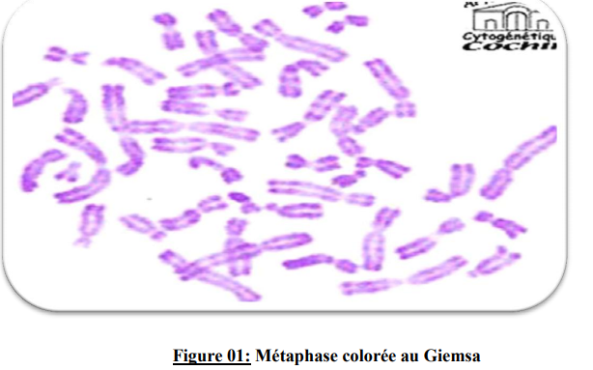
Technique de marquage des chromosomes métaphasiques
1. Coloration conventionnelle: Le Giemsa est un colorant ayant une forte affinité pour l’ADN. Il permet l'observation des chromosomes.
Les chromosomes prennent un aspect rose violacé à peu près homogène sur toute leur longueur. On ne peut donc les distinguer les uns des autres que par leur taille et leur forme. Cependant, ces critères sont insuffisants pour assurer la reconnaissance et l'interprétation correcte des anomalies chromosomiques.

Slide 16
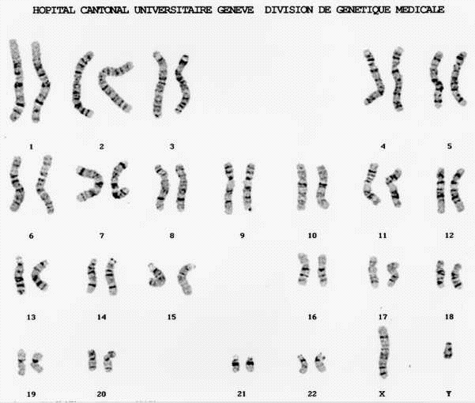
Technique de marquage des chromosomes métaphasiques
2. Marquage chromosomique en bandes
Le G-Banding ou technique de marquage des bandes G utilise un colorant chimique, le Giemsa (après dénaturation à la trypsine) qui engendre des bandes sombres sur les chromosomes métaphasiques.
Ce colorant à la particularité de se
fixersur les thymines et les adénines,
les bandes ainsi révélées indiquent
les régions riches en AT
Bandes G

Slide 17
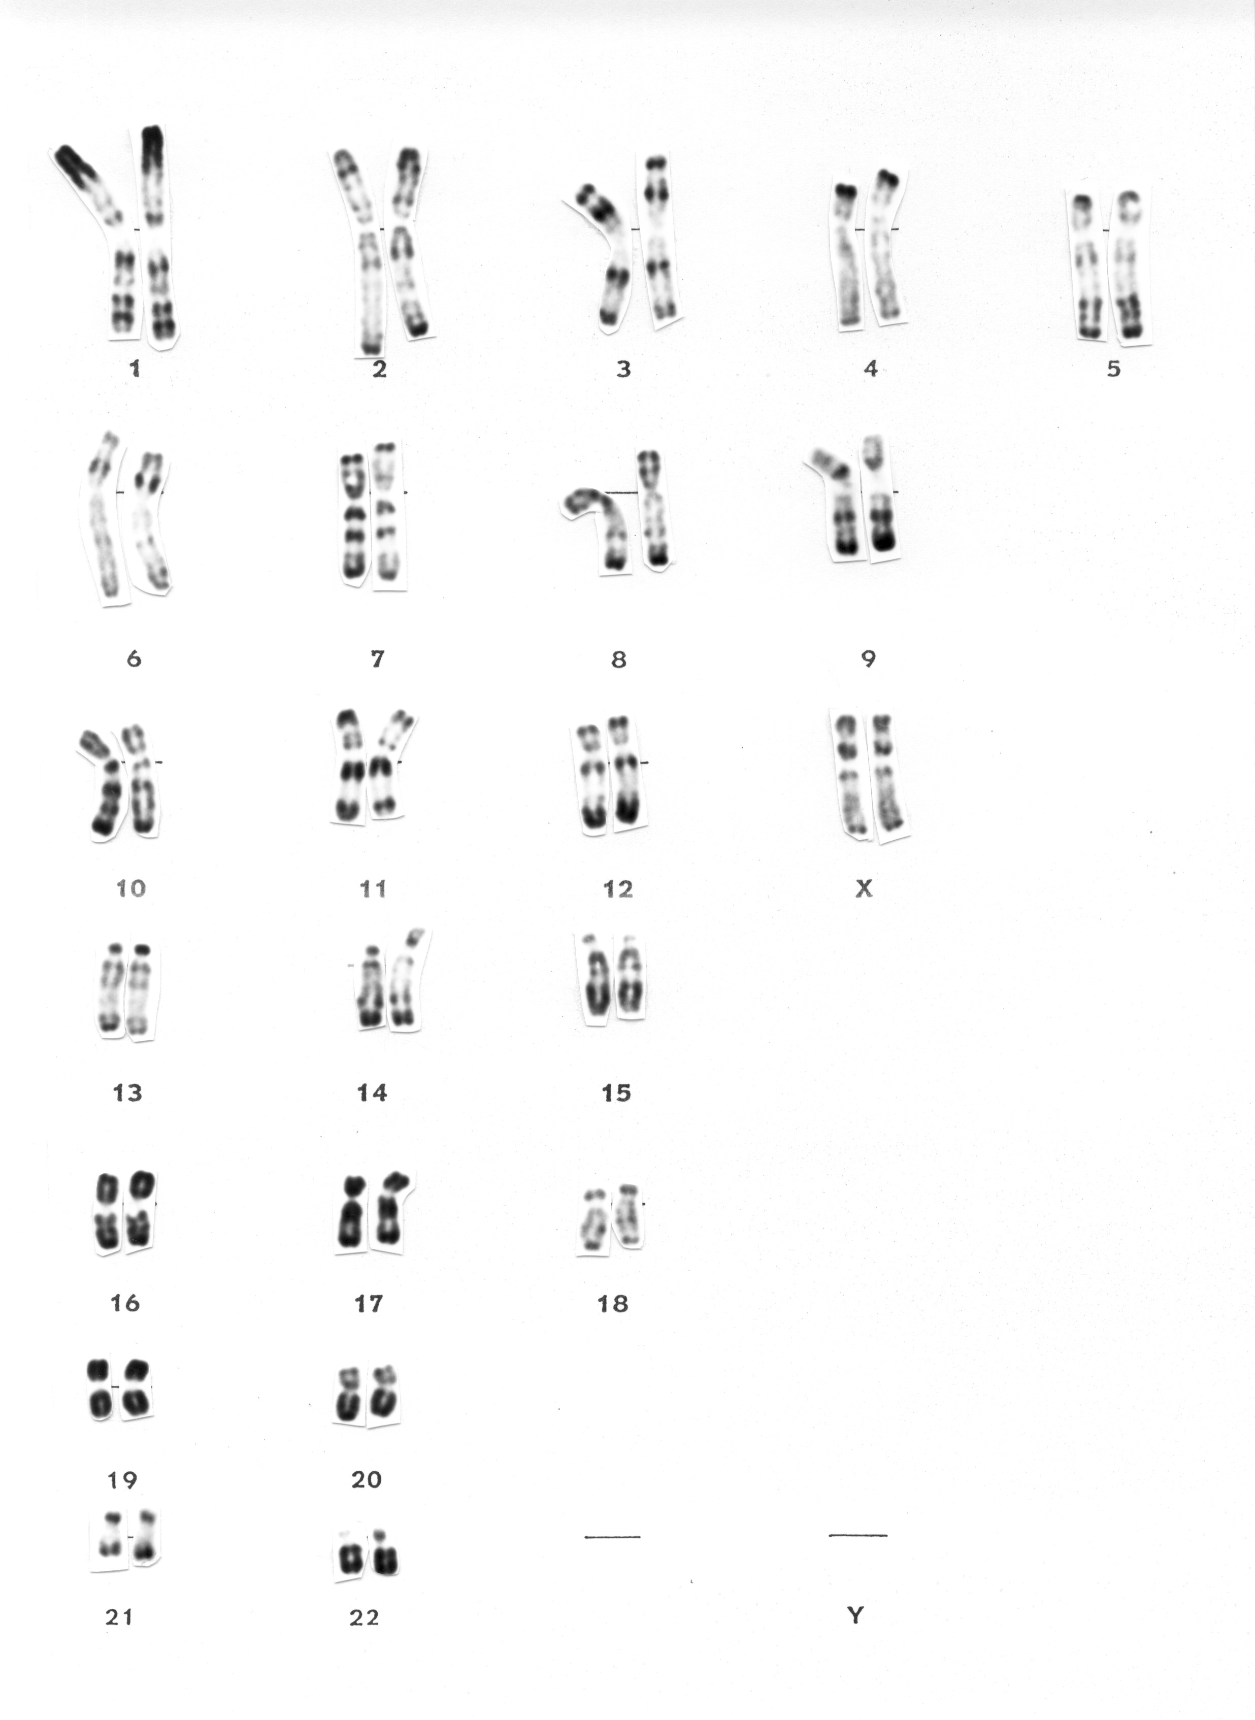
Technique de marquage des chromosomes métaphasiques
Les Bandes (RHG)
Lorsque les chromosomes sont prétraités par la chaleur avant la coloration au Giemsa, les bandes sombres et claires obtenues (bandes R) ont une distribution inverse de celle produite par les techniques de bandes G.
Bandes R

Slide 18
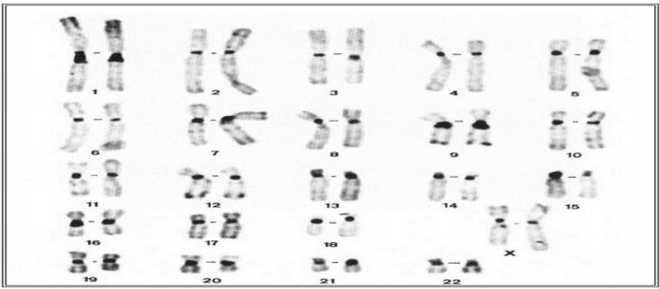
Techniques de marquage complémentaires
Bandes C : cette coloration par le Sulfate de Baryum permet de mettre en évidence l' hétérochromatine constitutive, qui correspond à des régions non codantes du génome comme les régions centromériques
Bandes C

Slide 19
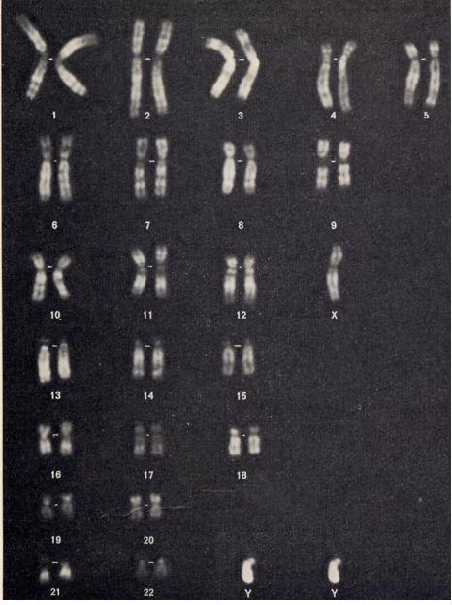
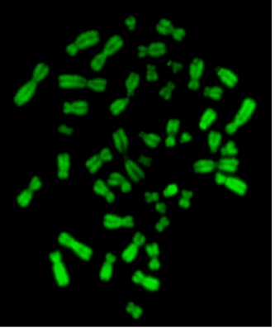
Techniques de marquage complémentaires
Bandes Q : obtenues après coloration par la moutarde de Quinacrine. Sous UV les chromosomes présentent des bandes fluorescentes, de même que les bandes G.
Bandes Q

Slide 20
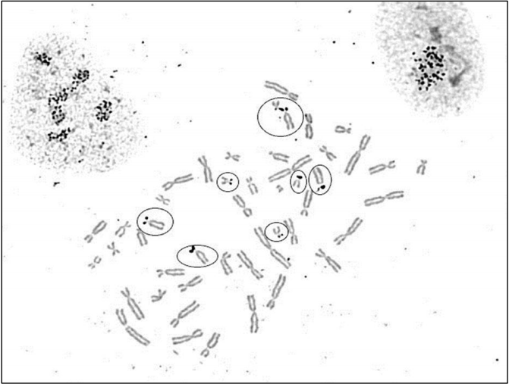
Techniques de marquage complémentaires
Coloration des régions organisatrices nucléolaires (NOR):
cette technique consiste en un dépôt
de nitrate d'argent qui met en évidence
les organisateurs nucléolaires.
Ces structures correspondent aux régions
du génome contenant les gènes qui codent
pour les ribosomes.
Bandes T : une dénaturation thermique poussée ne laisse persister le marquage qu‘au niveau des télomères.

Slide 21
Classement des chromosomes
En Fonction de leur taille:
En fonction de la taille et de la position du centromère, les chromosomes sont classés en 7 groupes :
Le groupe A : Les grands médians et submédians 1, 2, 3.
Le groupe B : Les grands distaux 4, 5.
Le groupe C : Les médians et submédians moyens 6, 7, 8, 9, 10, 11,12 et X.
Le groupe D : Les grands acrocentriques 13, 14 et 15.
Le groupe E : Les petits submédians 16, 17 et 18.
Le groupe F : Les petits médians 19, 20.
Le groupe G : Les petits acrocentriques 21, 22 et Y

Slide 22
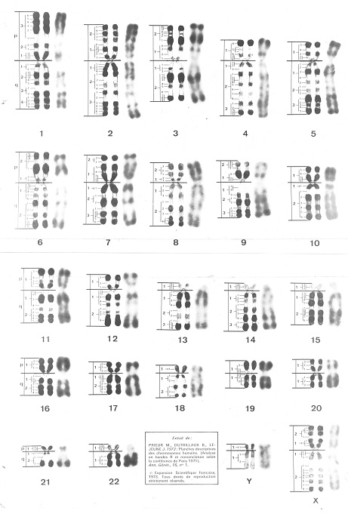

Slide 24
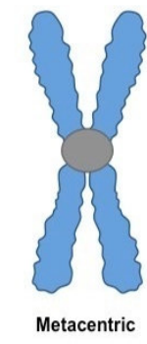
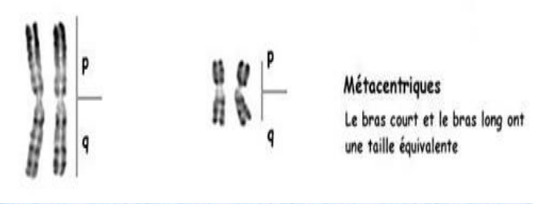
Classement des chromosomes
2) En fonction de leur index centromérique :
Cet index permet de reconnaître trois familles de chromosomes :
1) Les chromosomes métacentriques: dont les bras courts et longs
sont de taille semblable. L'index centromérique p/p+q est autour de
0,5. Exemples : chromosomes 1, 2, 3, 16, 19, 20, X.
(IC= 1/2) : centromère au milieu

Slide 25
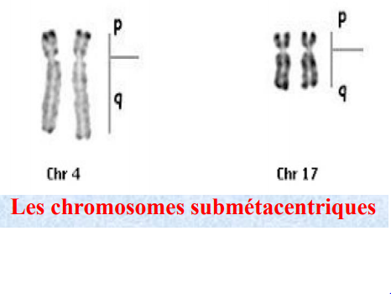
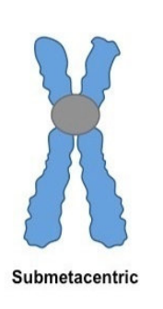
Classement des chromosomes
2) Les chromosomes submétacentriques: dont les bras courts sont
franchement plus courts que les bras long. L'index centromérique est très
inférieur à 0,5. Exemples : chromosomes 4, 5, 6 à 12, 17, 18, Y.

Slide 26
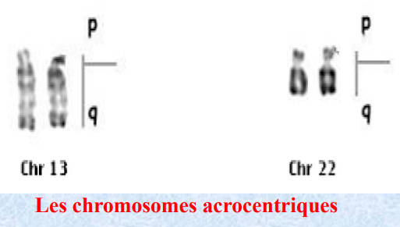
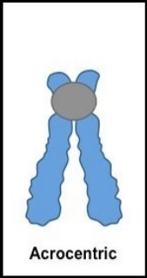
Classement des chromosomes
3) Les chromosomes acrocentriques: dont le bras court est peu ou pas visible. L'index centromérique est proche de 0. La particularité essentielle de ce groupe de chromosomes est qu'ils hébergent les mêmes gènes sur leur bras courts, qui ont tous une structure identique. Exemple : chromosomes 13, 14, 15, 21, 22.

Slide 28
Classement des chromosomes
3) de la reconnaissance après marquage de chaque chromosome : nombre et répartition des bandes spécifique à chaque paire chromosomique
Le nombre de bandes visibles est variable d'une mitose à l'autre et dépend du niveau de condensation du chromosome. Plus les chromosomes sont condensés, moins on peut observer de bandes et moins l'analyse permet de dépister des anomalies de petite taille.

Slide 29
Nomenclature
Chaque bras chromosomique est divisé en régions numérotées de 1 à 3,chaque région est divisée en bandes numérotées, et certaines bandes en sous bandes.
Donc pour la précision d‘une zone sur un chromosome, on utilise
1) Le numéro du chromosome.
2) Bras court ou bras long.
3) Région.
4) Bande.
5) Sous bande.
La formule chromosomique normale de l‘homme : 46, XY.
La formule chromosomique normale de la femme : 46, XX.

Slide 30
21 q 22.3
N°chromosome
région
bras
bande
sous-bande

